Slide 1
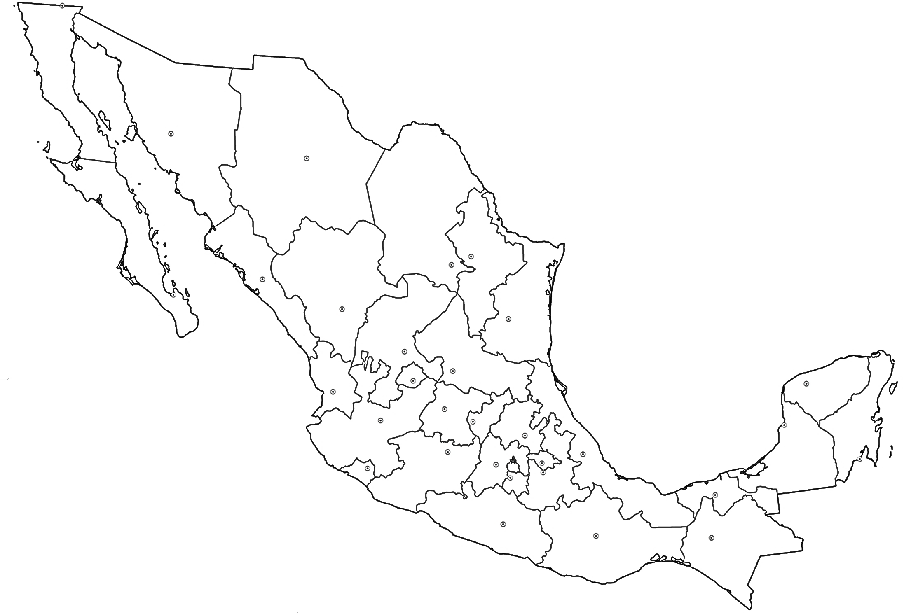
Infraestructura
STA. TERESA, NVO MÉXICO
Carretera
CD. JUÁREZ
HERMOSILLO
OJINAGA
CHIHUAHUA
CIUDAD ACUÑA
EJE CARRETERO PANAMERICANO
PARRAL
NUEVO LAREDO, TAM./ LAREDO, TX.
GUAYMAS
MONTERREY
MATAMOROS
TOPOLOBAMPO
SALTILLO
CULIACÁN
DURANGO
EJE CARRETERO
MAZATLÁN, SIN. – MATAMOROS, TAM.
LONG: 1,156 KM TIEMPO APROX: 11:28 HRS
COSTO CAMIÓN 8 EJES: $6,700 CASETAS
405 LTS DIESEL: $8,700
CD. VICTORIA
MAZATLÁN
TAMPICO
=$15,400
EJE INTEROCEÁNICO
MAZATLÁN, SIN. – TAMPICO, TAM.
LONG: 1,238 KM TIEMPO APROX: 12:44 HRS
COSTO CAMIÓN 8 EJES: $5,300 CASETAS
434 LTS DIESEL: $9,350
TEPIC
=$14,650
EJE CARRETERO
MAZATLÁN, SIN. – NUEVO LAREDO, TAM.
LONG: 1,058 KM TIEMPO APROX: 10:26 HRS
COSTO CAMIÓN 8 EJES: $6,400 CASETAS
371 LTS DIESEL: $8,000
=$14,400
TUXTLA GUTIERREZ
EJE CARRETERO
MAZATLÁN, SIN. - CIUDAD JUÁREZ, CHIH.
LONG: 1,278 KM TIEMPO APROX: 12:09 HRS
COSTO CAMIÓN 8 EJES: $8,278 CASETAS
448 LTS DIESEL: $9,600
=$17,878

